Slide 1
お客様利用画面
製品検索機能
在庫管理
設備監視

Slide 2
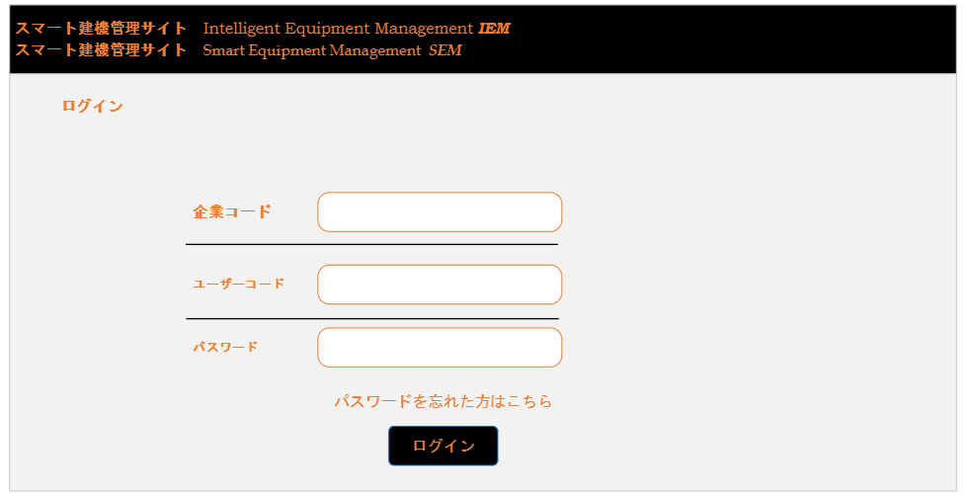

Slide 3
画面構成図
ロゴ
ログイン情報エリア
操作エリア
検索エリア
部品検索
在庫管理
操作ボタンとページング
検索結果
フッターエリア

Slide 4

部品検索画面
部品検索
< 1 2 3 4 5 6 >
部品名
利用設備一覧
部品略図
販売会社
部品詳細情報リンク
PDF略図
部品名
利用設備一覧
部品略図
販売会社
部品詳細情報リンク
PDF略図

Slide 5
部品詳細
部品詳細情報
PDFプレビュー
PDF⇒画像

Slide 6
在庫管理
不足部品
部品ID | 部品名 | 型番 | 数
XXX | アクスル | XXX-XXX-A | 1
注文中部品
部品ID | 部品名 | 型番 | 数
XXX | アクスル | XXX-XXX-A | 1
調達中部品
部品ID | 部品名 | 型番 | 数
XXX | アクスル | XXX-XXX-A | 1
在庫管理
入庫
出庫

Slide 7
部品一覧
不足部品
部品ID | 部品名 | 型番 | 在庫数
XXX | アクスル | XXX-XXX-A | 1
XXX | アクスル | XXX-XXX-A | 1
XXX | アクスル | XXX-XXX-A | 1
XXX | アクスル | XXX-XXX-A | 1
XXX | アクスル | XXX-XXX-A | 1
XXX | アクスル | XXX-XXX-A | 1
XXX | アクスル | XXX-XXX-A | 1
XXX | アクスル | XXX-XXX-A | 1
XXX | アクスル | XXX-XXX-A | 1
在庫管理
入庫
出庫

Slide 8

入庫
既存部品ID
新規追加
部品ID
購入個数
個
セット
入庫日付
YYYY/MM/DD
HH:ｍｍ:sss
入庫担当
在庫管理
入庫
出庫

Slide 9
出荷リスト
出荷部品
出荷
不足部品
部品ID | 部品名 | 型番 | 出荷数 | 設備名 | 出荷日付 | 出荷担当 | 出荷先
XXX | アクスル | XXX-XXX-A | 1 | 設備YYYY | YYYY/MM/DD HH:MD:SSS | 社員ID | 自社用
XXX | アクスル | XXX-XXX-A | 1 | 設備YYYY | YYYY/MM/DD HH:MD:SSS | 社員ID | 会社B
XXX | アクスル | XXX-XXX-A | 1
XXX | アクスル | XXX-XXX-A | 1
XXX | アクスル | XXX-XXX-A | 1
XXX | アクスル | XXX-XXX-A | 1
XXX | アクスル | XXX-XXX-A | 1
XXX | アクスル | XXX-XXX-A | 1
XXX | アクスル | XXX-XXX-A | 1
在庫管理
入庫
出庫

Slide 10
出荷
既存部品ID
新規追加
部品ID
購入個数
個
セット
出荷日付
YYYY/MM/DD
HH:ｍｍ:sss
出荷担当
✔
自社用
出荷先
自社用または会社名
新規追加
在庫管理
入庫
出庫

Slide 11








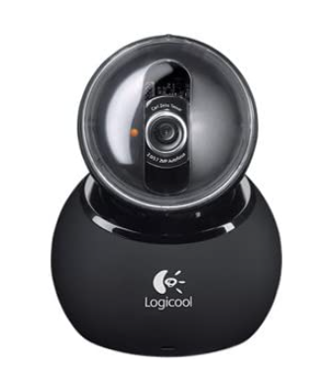
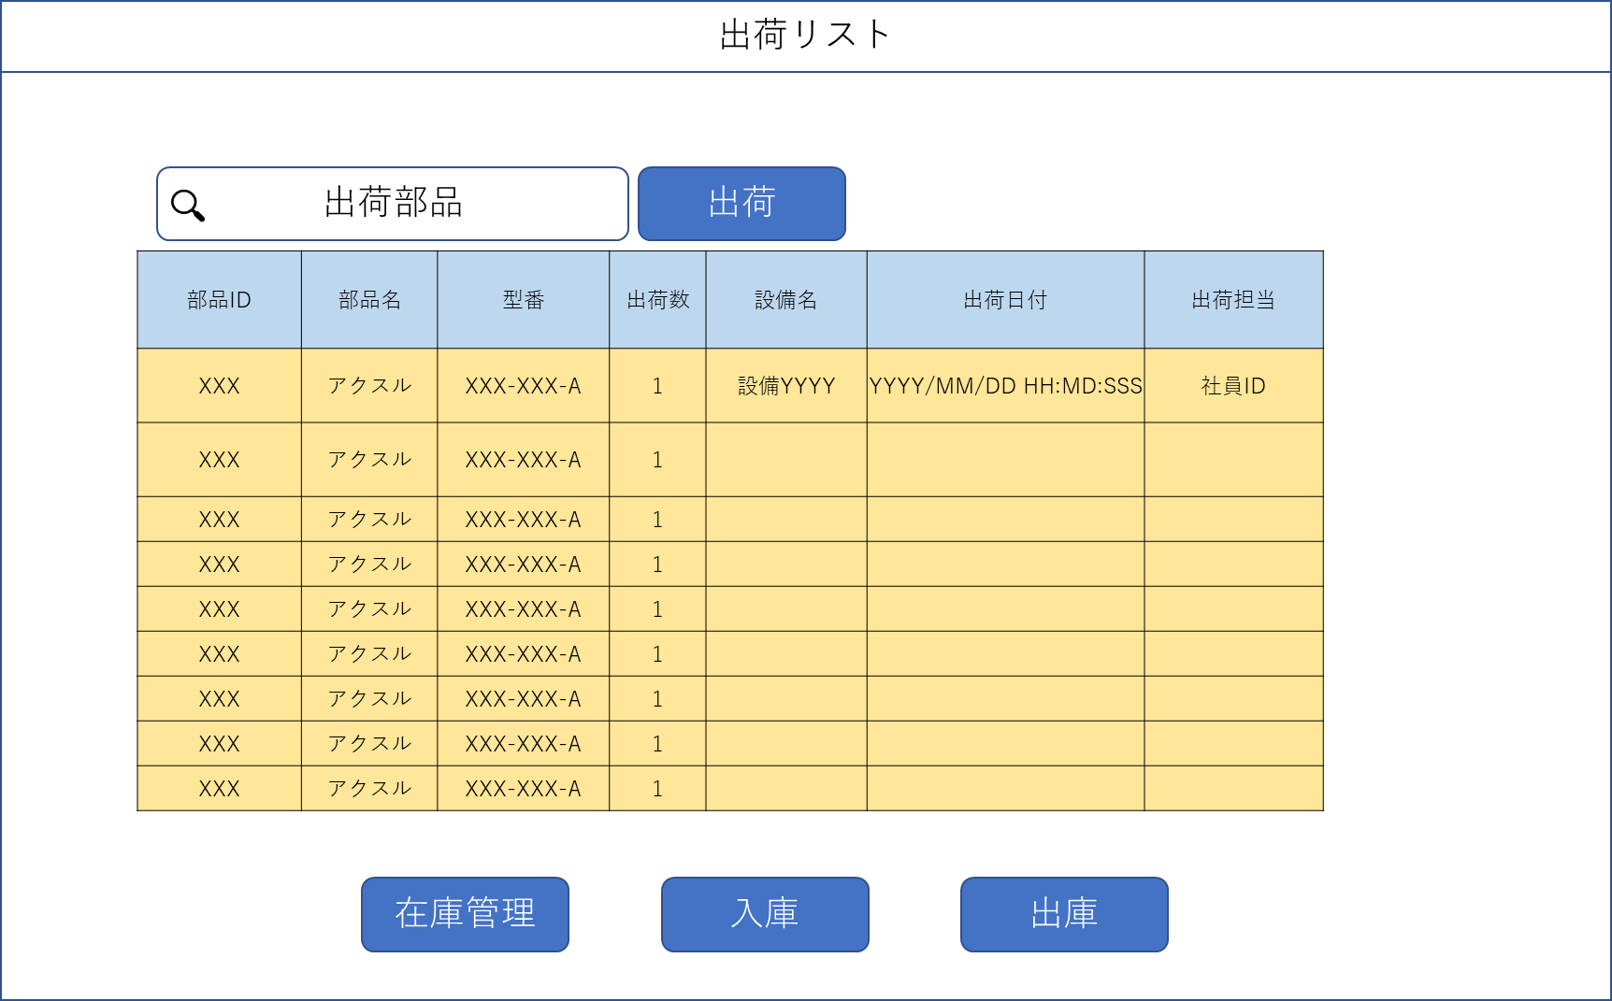
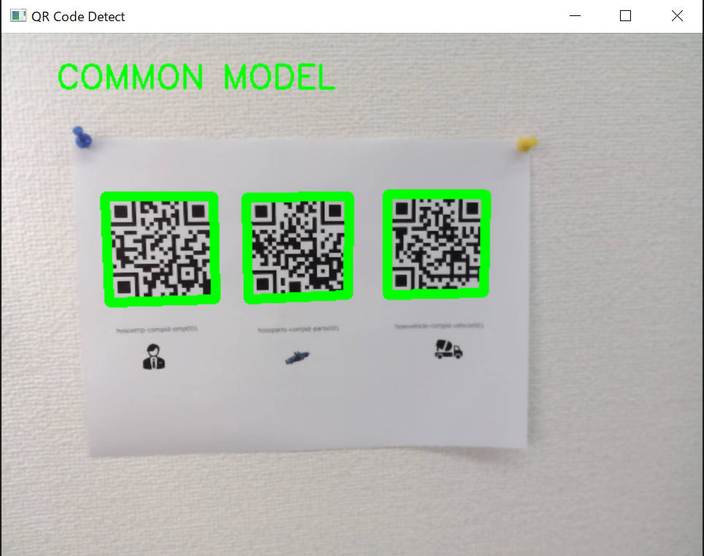
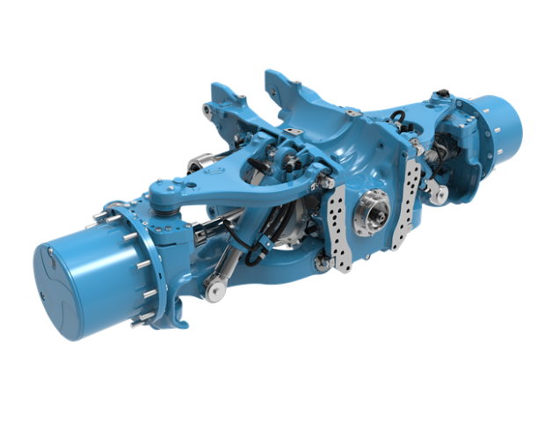

自動出荷機能
スマート倉庫管理システム
在庫管理DB
①自動QRコードの検知 ※１
③値をセットでDBに保存
②検知したQRコード値より判断して、システムにデータを渡す
hosoemp-compid-emp001
emp001
操作員ID：hosoemp-compid-emp001
設備管理ID：hosovehicle-compid-vehicle001
④後日に出荷部品リストを確認
hosovehicle-compid-vehicle001
部品ID：hosoparts-compid-parts001
vehicle001
parts001
hosoparts-compid-parts001
※１：同時３つQRコードを一緒に読み込む
⑤画面より、出荷情報のデータ軽微ミス修正可能

Slide 12
系统架构
VUE3.0+Element+TypeScript+ChatJs+

Slide 13
1. 2023/3 1万円
parts001
消費部品としては、会計上に消費するの処理は、入荷順番に消費するように計算する 部品を利用する場合、任意部品を利用すること
２. 2023/４ 1.5万円
1. 2023/3 1万円
出口
1. 2023/3 1万円
hosoparts-compid-parts001
２. 2023/４ 1.5万円
入れ口

Slide 14
parts001
emp001
vehicle001
emp002
parts001
vehicle002
emp002
parts002

Slide 15
在庫管理
parts001
在庫管理システム
販売管理システム
入庫
在庫情報
仮出荷
出庫
仮出荷

Slide 16
B公司
部品
部品１
部品１
HOSO
部品２
部品２
部品３
A公司
Cloud
監視画面
5G車載ルータ
MQTT
IOT
センサー
WIFI
車載ルータ
エンジン
SIM
GPS
板子++嵌入式开发

